Slide 1

微服务下的熔断策略
以及在PHP的应用
PHP组-李伟

Slide 2

目录
01
限流与熔断
CONTENT
02
限流与熔断的四种算法
03
滑动限流算法在PHP的应用

Slide 3
01
熔断与限流
限流 面向的是上游服务
Notes:
限流 发生在流量进来之前，超过的流量进行限制。它是针对服务请求数量的一种自我保护机制，当请求数量超出服务负载时，自动丢弃新的请求，是系统高可用架构的第一步。

Slide 4
01
熔断与限流
熔断 面向的是下游服务
Notes:
熔断 是一种应对故障的机制，发生在流量进来之后，如果系统发生故障或者异常，熔断会自动切断请求，防止故障进一步扩展，导致服务雪崩。

Slide 5
02
限流与熔断的四种算法
固定窗口限流算法
滑动窗口限流算法（PHP熔断策略）
漏斗限流算法
令牌桶限流算法
Notes:
在了解限流和熔断的区别后，我们来聊聊常见的四种限流算法。

Slide 6
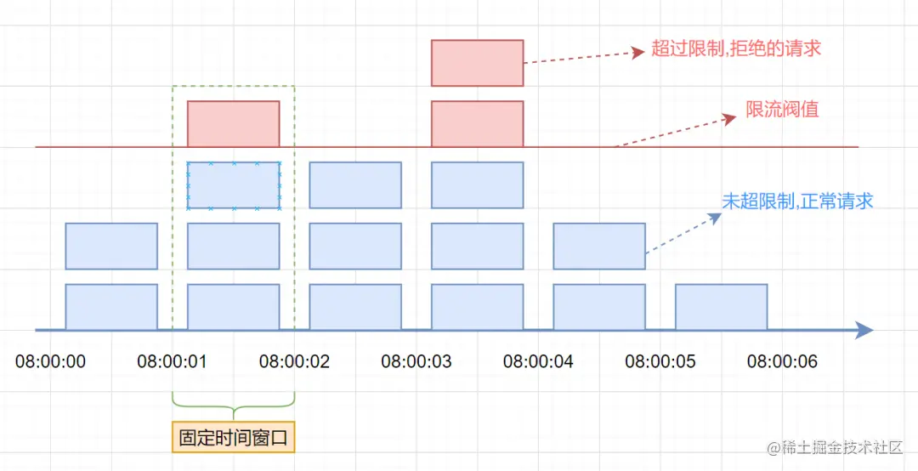
02
限流与熔断的四种算法
1. 固定窗口限流算法
假设单位时间(固定时间窗口)是1秒，限流阈值为3。在单位时间1秒内，每来一个请求，计数器就加1，如果计数器累加的次数超过限流阈值3，后续的请求全部拒绝。等到1s结束后，计数器清0，重新开始计数。如下图：
Notes:
固定窗口限流算法（Fixed Window Rate Limiting Algorithm）是一种最简单的限流算法，其原理是在固定时间窗口(单位时间)内限制请求的数量。该算法将时间分成固定的窗口，并在每个窗口内限制请求的数量。具体来说，算法将请求按照时间顺序放入时间窗口中，并计算该时间窗口内的请求数量，如果请求数量超出了限制，则拒绝该请求。

Slide 7
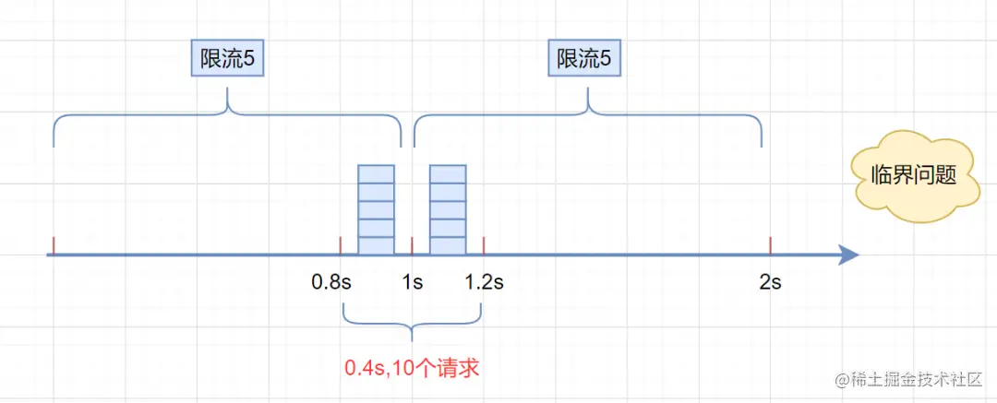
02
限流与熔断的四种算法
优点：固定窗口算法非常简单，易于实现和理解。
缺点：存在明显的临界问题。
Notes:
比如: 假设限流阀值为5个请求，单位时间窗口是1s,如果我们在单位时间内的前0.8-1s和1-1.2s，分别并发5个请求。虽然都没有超过阀值，但是如果算0.8-1.2s,则并发数高达10，已经超过单位时间1s不超过5阀值的定义啦。

Slide 8
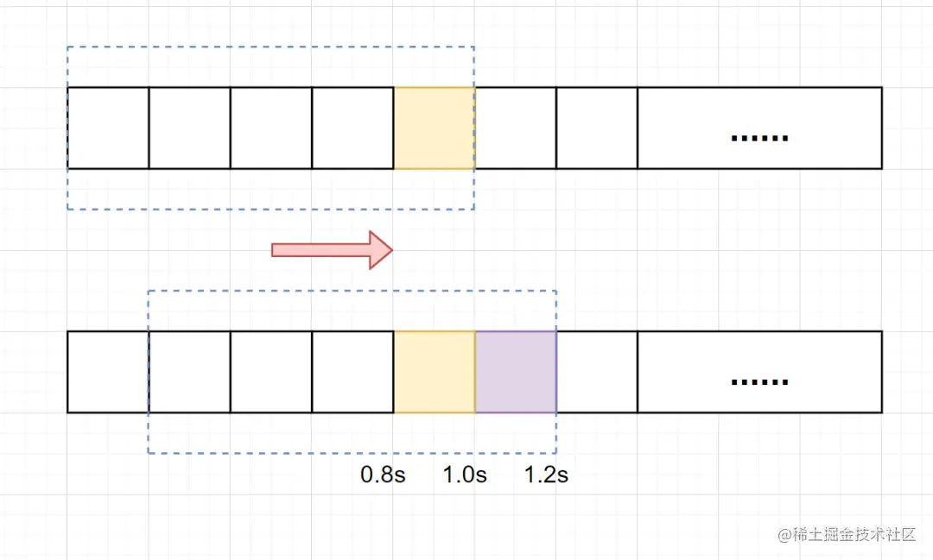
02
限流与熔断的四种算法
2. 滑动窗口限流算法
假设单位时间还是1s，滑动窗口算法把它划分为5个小周期，也就是滑动窗口（单位时间）被划分为5个小格子。
每格表示0.2s。每过0.2s，时间窗口就会往右滑动一格。每个小周期，都有自己独立的计数器，如果请求是0.83s到达的，0.8~1.0s对应的计数器就会加1。当滑动窗口的格子周期划分的越多，
那么滑动窗口的滚动就越平滑，限流的统计就会越精确。
Notes:
滑动窗口限流算法是一种常用的限流算法，用于控制系统对外提供服务的速率，防止系统被过多的请求压垮。
它将单位时间周期分为n个小周期，分别记录每个小周期内接口的访问次数，并且根据时间滑动删除过期的小周期。它可以解决固定窗口临界值的问题。
—-
我们来看下，滑动窗口,去解决固定窗口限流算法的临界问题，思想是怎样
假设我们1s内的限流阀值还是5个请求，0.8~1.0s内（比如0.9s的时候）来了5个请求，落在黄色格子里。时间过了1.0s这个点之后，又来5个请求，落在紫色格子里。如果是固定窗口算法，是不会被限流的，但是滑动窗口的话，每过一个小周期，它会右移一个小格。过了1.0s这个点后，会右移一小格，当前的单位时间段是0.2~1.2s，这个区域的请求已经超过限定的5了，已触发限流啦，实际上，紫色格子的请求都被拒绝啦。

Slide 9
02
限流与熔断的四种算法
优点：
简单易懂
精度高（通过调整时间窗口的大小来实现不同的限流效果）
可扩展性强（可以非常容易地与其他限流算法结合使用）
缺点：
突发流量无法处理，需要合理调整时间窗口大小
Notes:
缺点：无法应对短时间内的大量请求，但是一旦到达限流后，请求都会直接暴力被拒绝，这样将会损失一部分请求，这其实对于产品来说，并不太友好

Slide 10
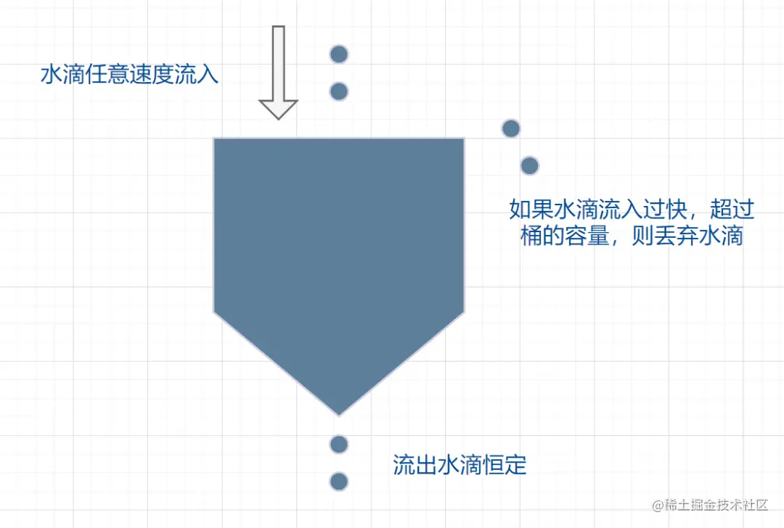
02
限流与熔断的四种算法
3. 漏桶限流算法
流入的水滴，可以看作是访问系统的请求，这个流入速率是不确定的
桶的容量一般表示系统所能处理的请求数
如果桶的容量满了，就达到限流的阈值，就会丢弃水滴（拒绝请求）
流出的水滴，是恒定过滤的，对应服务按照固定的速率处理请求
Notes:
漏桶限流算法（Leaky Bucket Algorithm）是一种流量控制算法，用于控制流入网络的数据速率，以防止网络拥塞。它的思想是将数据包看作是水滴，漏桶看作是一个固定容量的水桶，数据包像水滴一样从桶的顶部流入桶中，并通过桶底的一个小孔以一定的速度流出，从而限制了数据包的流量。

Slide 11
02
限流与熔断的四种算法
优点：
可以平滑限制请求的处理速度，避免瞬间请求过多导致系统崩溃或者雪崩。
可以通过控制请求的处理速度、调整桶的大小和漏出速率来满足不同的限流需求，避免过载或者过度闲置，灵活地适应不同的场景。
缺点：
需要对请求进行缓存，会增加服务器的内存消耗。
对于流量波动比较大的场景，需要较为灵活的参数配置才能达到较好的效果。
但是面对突发流量的时候，漏桶算法还是循规蹈矩地处理请求。

Slide 12
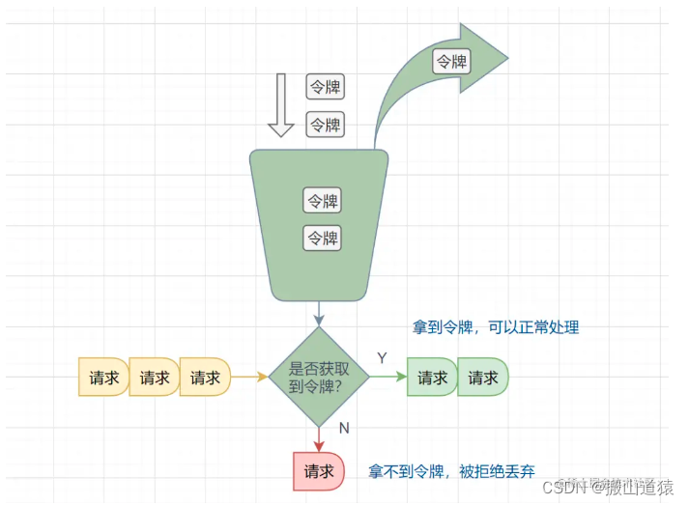
02
限流与熔断的四种算法
4. 令牌桶限流算法
可以限制单位时间内请求的数量。
该算法维护一个固定容量的令牌桶，每秒钟会向令牌桶中放入一定数量的令牌。
当有请求到来时，如果令牌桶中有足够的令牌，则请求被允许通过并从令牌桶中消耗一个令牌，否则请求被拒绝。
Notes:
令牌桶算法是对漏桶算法的一种改进。
它的主要思想是：系统以一种固定的速率向桶中添加令牌，每个请求在发送前都需要从桶中取出一个令牌，只有取到令牌的请求才被通过。因此，令牌桶算法允许请求以任意速率发送，只要桶中有足够的令牌。

Slide 13
02
限流与熔断的四种算法
优点：
稳定性高：可以控制请求的处理速度，可以使系统的负载变得稳定。
精度高：可以根据实际情况动态调整生成令牌的速率，可以实现较高精度的限流。
弹性好：可以处理突发流量，可以在短时间内提供更多的处理能力，以处理突发流量。
缺点：
实现复杂：相对于固定窗口算法等其他限流算法，令牌桶算法的实现较为复杂。 对短时请求难以处理：在短时间内有大量请求到来时，可能会导致令牌桶中的令牌被快速消耗完，从而限流。这种情况下，可以考虑使用漏桶算法。
时间精度要求高：令牌桶算法需要在固定的时间间隔内生成令牌，因此要求时间精度较高，如果系统时间不准确，可能会导致限流效果不理想。
Notes:
总体来说，令牌桶算法具有较高的稳定性和精度，但实现相对复杂，适用于对稳定性和精度要求较高的场景。

Slide 14
03
滑动限流算法在PHP的应用
XY框架4.6.0起已实现FPM限流
修改Dockerfile文件，支持apcu（本地缓存）

Slide 15
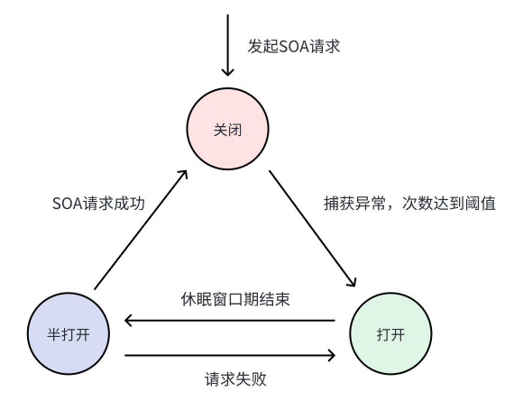
03
滑动限流算法在PHP的应用
熔断器的三个状态
表格 1
状态 | 说明
关闭 | 熔断关闭时所有的请求都会被接收
开启 | 熔断开启时所有的请求都会被拒绝
半打开 | 熔断开启时一段时间之后，尝试接收一个请求，确定下游服务是否已恢复，如果这个请求正常返回，熔断自动关闭状态，否则熔断回退到开启状态

Slide 16
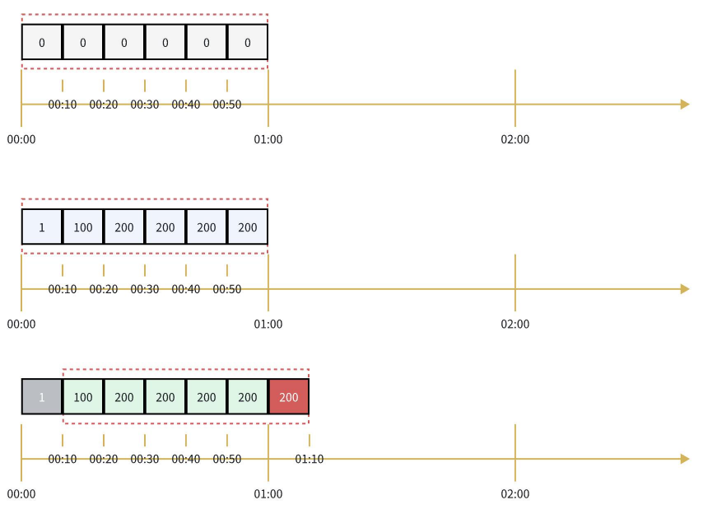
03
滑动限流算法在PHP的应用
滑动窗口算法
Notes:
滑动窗口限流算法的原理是将一个大的时间窗口划分为多个小的时间窗口，每个小的窗口都有独立的计数。
请求过来的时候，判断请求的次数是否超过整个窗口的限制。窗口的移动是每次向前滑动一个小的单元窗口。
例如下面这个滑动窗口，将大时间窗口分成了 6 个小窗口。
每个单元格有自己独立的计数器，每过一段时间就会向前移动一格。
假如有请求在 01:10 的时候过来，这时候窗口的计数就是 100+200+200+200+200+200=1100，也能起到统计的作用。

Slide 17
03
滑动限流算法在PHP的应用
配置说明
熔断策略说明文档
Notes:
请求满 100 个， 错误率达到 50%， 在熔断机制开启，且持续时间 10 秒。 未来 10 秒内所有请求直接返回错误码 phystrix_fallback， 10 秒后再次尝试一次
统计总周期是 1分钟，统计窗口是 10个， 每 6秒会产生一个新窗口
统计监控状态的时候，会计算每个窗口的总请求次数， 失败请求次数，这个统计的结果叫做健康快照
快照的有效期是 10 秒
（失败请求次数 / 总请求次数） * 100 > errorThresholdPercentage 则表示满足统计断路器的开启条件

Slide 18
03
滑动限流算法在PHP的应用
接口单独配置（颗粒度至接口）
业务系统捕获异常
熔断策略说明文档
Notes:
default为默认配置，java_risk_control/v1/banDestroyControl/isOpenIdBanDestroy 为接口单独配置。可灵活运用

Slide 19
Thanks！

